Slide 1
Тақырыбы: Хлоропластың құрылымдық компоненттері және олардың қызметі.
11 сынып ҚГБ

Slide 2

Оқу мақсаты
11.1.2.1. – хлоропласттың құрылымы мен қызметі арасындағы өзара байланысты орнату.
Бағалау критерийлері
хлоропласттың құрылымы мен қызметі арасындағы өзара байланысты орната алады.

Slide 3
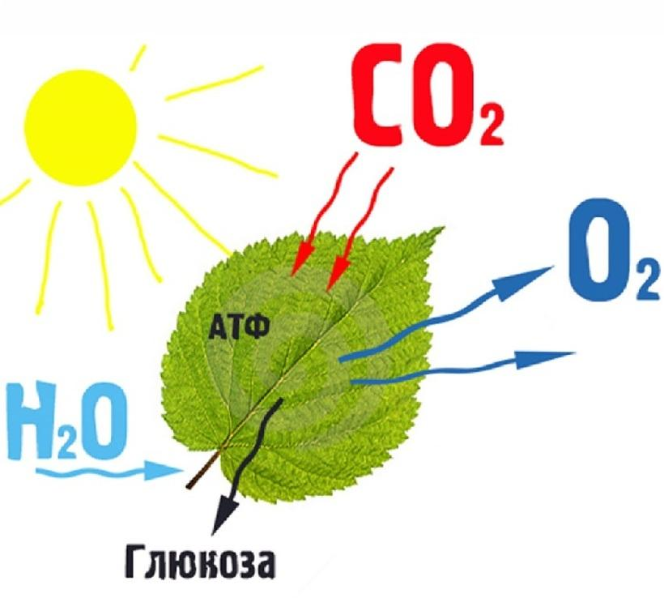
Фотосинтез
Фотосинтез – (гр.фотос - жарық және синтез) - жасыл жапырақ органоидтері, яғни хлоропласт арқылы Күн сәулесі энергиясының химиялық байланыс энергиясына айналу процесі

Slide 4
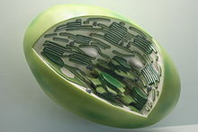
Хлоропластар
Хлоропластар– өсімдік жасушаларының жасыл пластидтер деген атаумен белгілі органеллаларының түрі. Пластидтер энергия өндіру үшін қажетті заттарды сақтауға және жинауға көмектеседі. Хлоропласта фотосинтез процессі үшін жарық энергиясын қабылдайтын хлорофил деп аталатын жасыл пигмент болады.

Slide 5
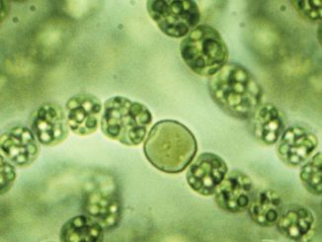
Хлоропластардың шығу тегі.
Қазіргі уақытта өсімдіктер жасушаларындағы хлоропластардың эндосимбиотикалық шығу тегі туралы түсінік жалпылама қабылданып отыр. Қыналар мен саңырауқұлақ және балдырлардың бірігіп тіршілік ету түрі (симбиоз) болып табылады, ал жасыл біржасушалы балдырлар саңырауқұлақ жасушаларының ішінде тіршілік етеді. Осындай жолмен бірнеше миллярдтаған жыл бұрын фотосинтездеуші цианобактериялар (көк жасыл балдыр) эукариоттық жасушаларға еніп, содан кейін эволюция барысында ядролық геномға аса маңызды гендердің басым бөлігін бере отырып, өзінің автоматиялылығын жоғалтты деп болжайды.
көк жасыл балдырлар

Slide 6
Хлоропластардың құрылысы
Хлоропластардың құрылысы оның қабырғасы сыртқы және ішкі – екі мембранадан тұрады. Олардың арасында мембранааралық кеңістік болады. Хлоропластардың ішінде, ішкі мембранадан бау секілді шығатын күрделі тилокоидты құрылым түзіледі. Хлоропласты гель тәрізді толтырып тұратын заты строма деп аталады.

Slide 7
Тапсырма №1.
.
Анықтама | Термин
фотосинтез процесін жүзеге асыратын өсімдіктердің жасуша ішілік органоиды
Күн сәулесінің қуатымен фотосинтез процесін іске асыратын өсімдіктердің жасыл пигменті.
Ішкі мембранада болатын жалпақ тақшалар
Хлоропласт пен жасушаның цитоплазмасын бөлетін қабықша
Дискриптор:
Кестені толтырып, терминдерге анықтама береді.

Slide 8
Дұрыс жауап
Анықтама | Термин
фотосинтез процесін жүзеге асыратын өсімдіктердің жасуша ішілік органоиды | Хлоропласт
Күн сәулесінің қуатымен фотосинтез процесін іске асыратын өсімдіктердің жасыл пигменті. | Хлорофил
Ішкі мембранада болатын жалпақ тақшалар | Тилакоид
Хлоропласт пен жасушаның цитоплазмасын бөлетін қабықша | Строма

Slide 9
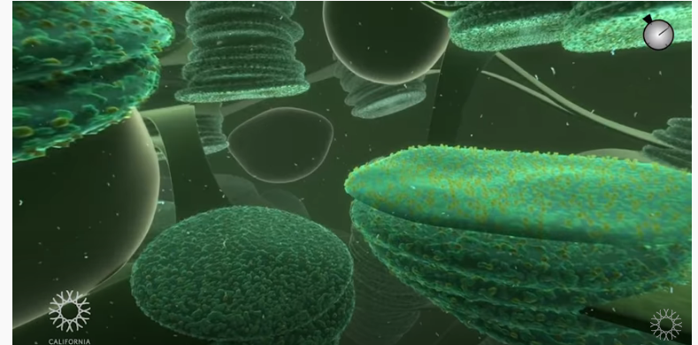
№2.Тапсырма
Бейнефильмді тамашалап, хлоропласттың құрылымы мен қызметі арасындағы өзара байланысты сипаттап беріңіз.
https://www.youtube.com/watch?v=pwymX2LxnQs
Дискриптор:
Хлоропластың құрылымы мен қызметі арасындағы өзара байланысты сипаттап береді.

Slide 10
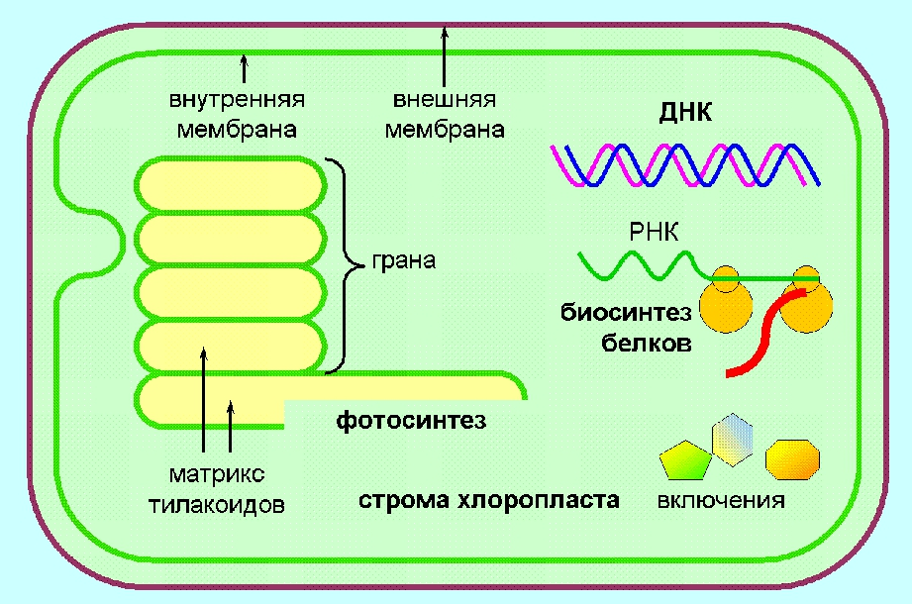
Тапсырма №3
Хлоропластың құрылымын 1-8 сандарымен белгілеп жазыңыз
1
2
3
4
7
5
8
Сөндірілуі
Дискриптор:
Хлоропластың құрылымын анықтай алады.

Slide 11
Тапсырма №3
Хлоропластың құрылымын 1-8 сандарымен белгілеп жазыңыз
Ішкі мембрана
сыртқы мембрана
ДНҚ
грана
нәруыз биосинтезі
тилокоидтар матриксі
хлоропласт стромасы
Сөндірілуі
Дискриптор:
Хлоропластың құрылымын анықтай алады.

Slide 12
Қорытынды
Бүгінгі сабақта:
Хлоропластың шығу тегімен таныстым.
Хлоропластардың құрылысы мен ерекшеліктерін білдім.
12

